Slide 1
Презентация-отчет по производственной практике
Подготовил: Коньков Арсений
Группа: ПР-32

Slide 2
Введение
Цели:
Изучить архитектуру микросервисов на платформе ASP.NET Core
Освоить разработку REST API
Научиться работать с Entity Framework Core и SQLite
Освоить интеграцию микросервисов
Задачи:
Разработать 5 микросервисов для расчёта стоимости строительных объектов
Интегрировать базу данных SQLite с использованием EF Core
Реализовать API Gateway для объединения сервисов
Создать фронтенд для визуализации работы системы

Slide 3




Используемые технологии
Среда разработки: Visual Studio 2022
Язык программирования: C#
Фреймворки: ASP.NET Core Minimal API, Entity Framework Core
База данных: SQLite

Slide 4
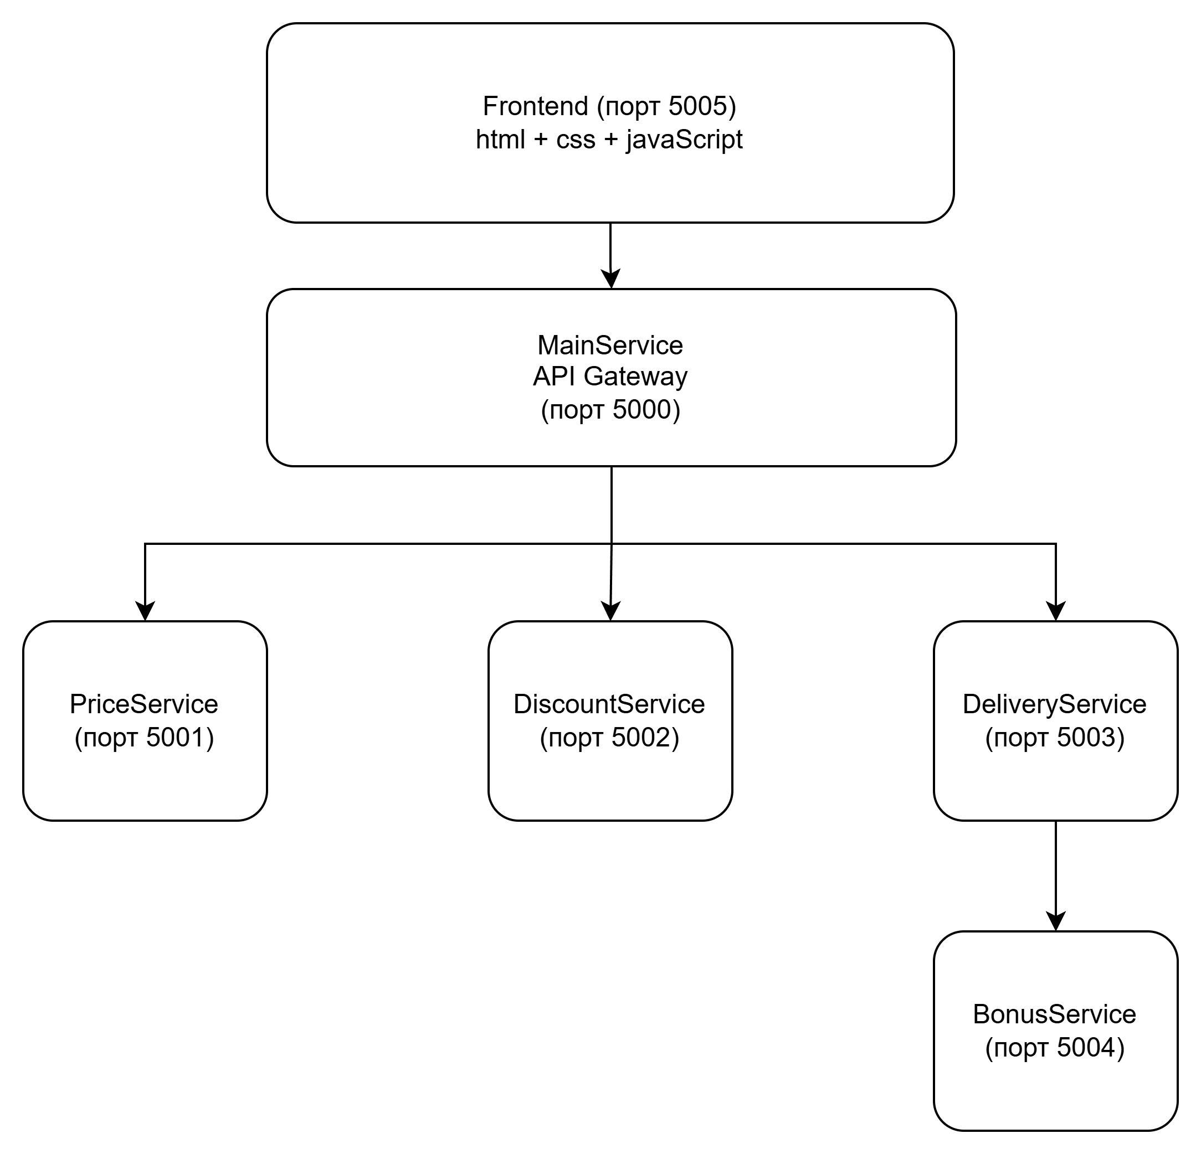
Архитектура системы

Slide 5
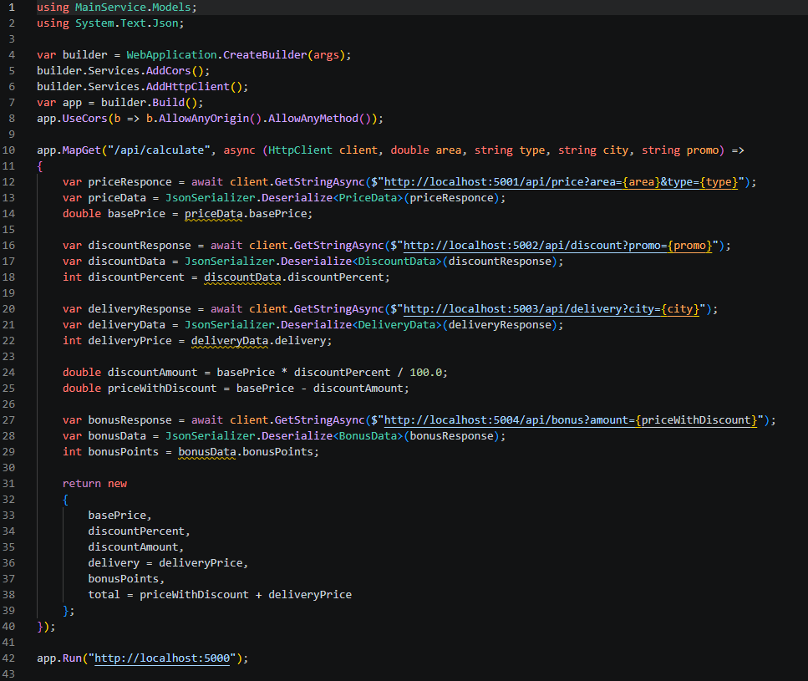
Код микросервисов — Главный
MainService (порт 5000) — API Gateway

Slide 6
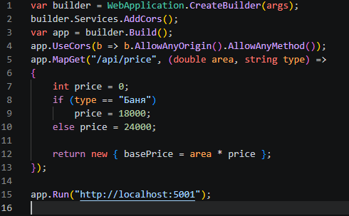
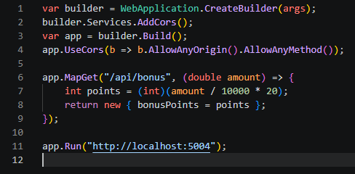
Код микросервисов — Вспомогательные микросервисы
BonusService (порт 5004)
PriceService (порт 5001)

Slide 7
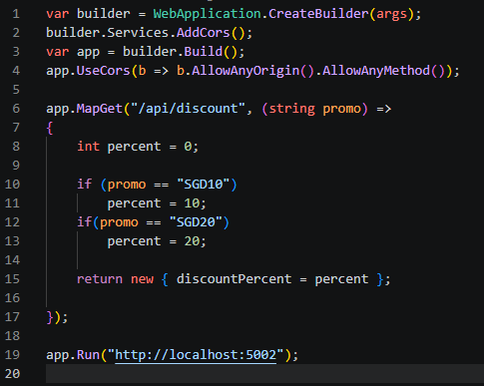
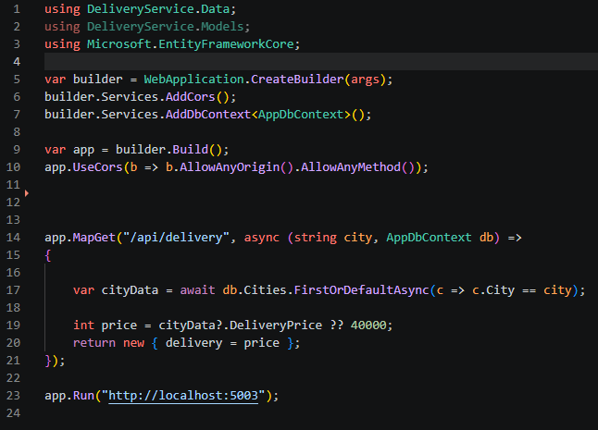
Код микросервисов — Вспомогательные микросервисы
DiscountService (порт 5002)
DeliveryService (порт 5003) — с SQLite

Slide 8
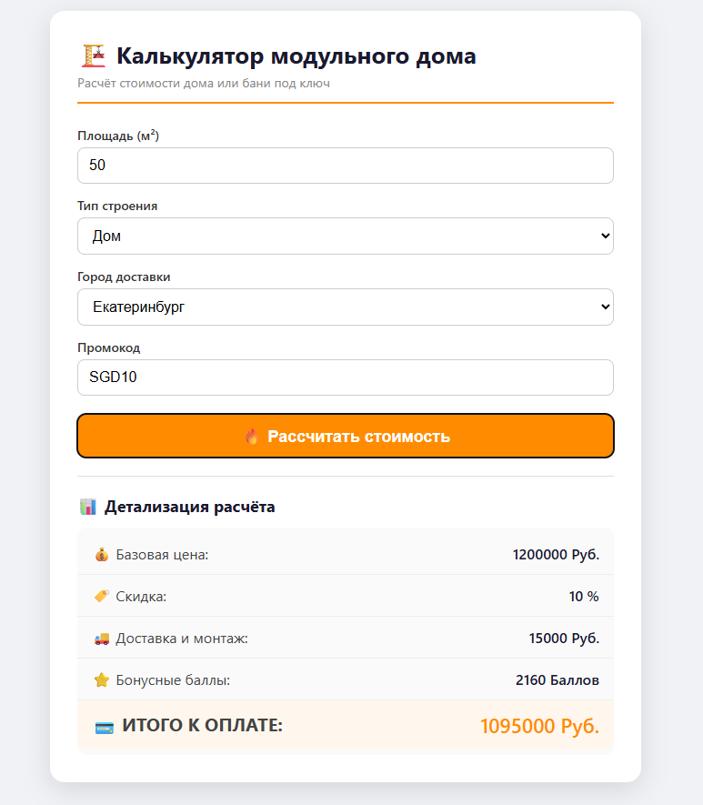
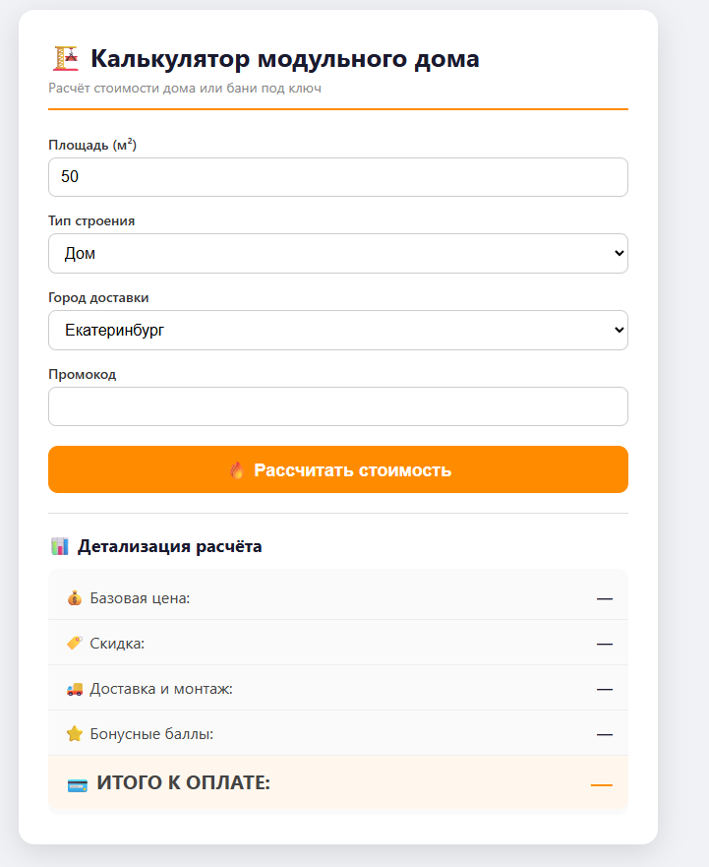
Результат работы

Slide 9
Вывод
Разработана и протестирована система микросервисов для расчёта стоимости модульных домов и бань. Все сервисы взаимодействуют через REST API, данные хранятся в SQLite. Система готова к эксплуатации.

Slide 10
Спасибо за внимание!

